Slide 1
মাল্টিমিডিয়া ক্লাসে সবাইকে শুভেচ্ছা

Slide 2
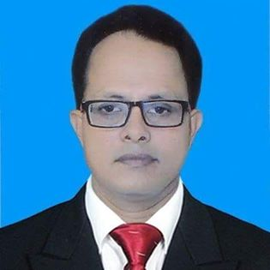
পরিচিতি
মীর্জা মোঃ মাহফুজুল ইসলাম
সহকারি শিক্ষক ( বি এস সি-গণিত )
উত্তর সারটিয়া ইসলামিয়া দাখিল মাদ্রাসা
শিয়ালকোল, সিরাজগঞ্জ সদর, সিরাজগঞ্জ
মোবাইল নং ০১৭১৯-৯৩১৫৪৬
E-mail: mmislam686@gmail.com
শ্রেণি: অষ্টম
বিষয়: গণিত
অধ্যায়: ৩য় ( পরিমাপ )
সময়: ৫০ মিনিট
তারিখ: ০৯-১২-২০১৯খ্রি:

Slide 3
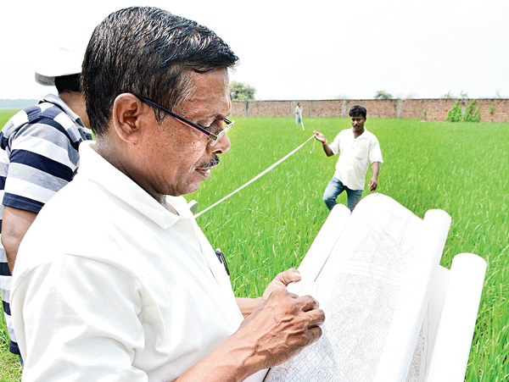
নিচের ছবি দেখে বলার চেষ্টা করি
এই ছবিতে ভূমির কি করছে?

Slide 4
নিচের ছবি দেখে বলার চেষ্টা করি
এই ছবিতে এ গুলো কিসের একক?

Slide 5
আজকের পাঠের বিষয়
পরিমাপ

Slide 6
শিখনফল
এই পাঠ শেষে শিক্ষার্থীরা…
১. পরিমাপের একক কী তা বলতে পারবে;
২. বিভিন্ন প্রকার পরিমাপের একক উল্লেখ করতে পারবে;
৩. সূত্র প্রয়োগ করে ক্ষেত্রফলের মান নির্ণয় করতে পারবে।

Slide 7
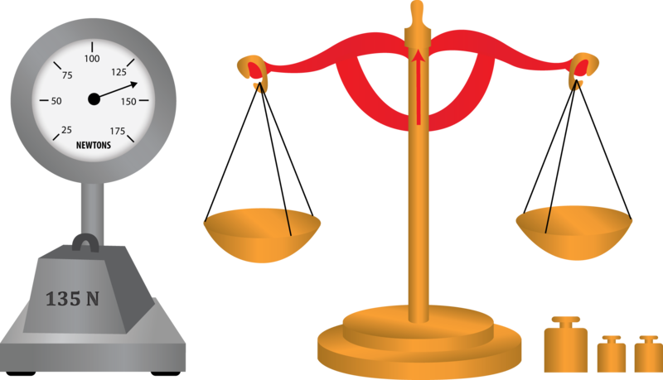
পরিমাপের একক
যে কোন পরিমাপের জন্য একটি আদর্শের প্রয়োজন রয়েছে যার সাথে তুলনা করে অন্যান্য ভৌত রাশির পরিমাপ করা হয়। এ আদর্শকে বলা হয় পরিমাপের একক।
যেমন : দৈর্ঘ্যের একক মিটার, ভরের একক কিলোগ্রাম এবং সময়ের একক সেকেন্ড।

Slide 8
একক কাজ
উদাহরণ সহ পরিমাপের এককের সংগা লিখ।

Slide 10
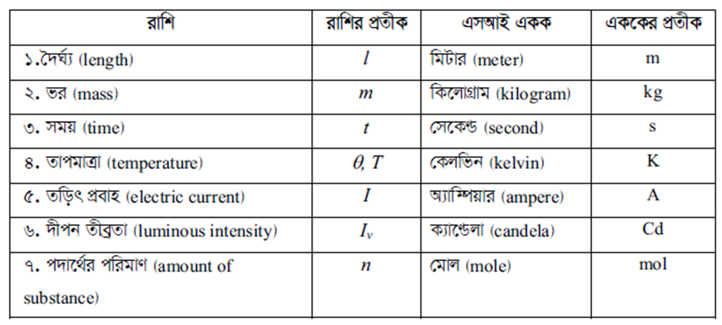
পরিমাপের বিভিন্ন একক

Slide 11
জোড়ায় কাজ
জমি পরিমাপের চারটি এককের নাম লিখ।

Slide 12
বিভিন্ন ক্ষেত্রের ক্ষেত্রফলের সূত্র
১. আয়তাকার ক্ষেত্রের ক্ষেত্রফল = ( দৈর্ঘ্য ꓫ প্রস্থ ) বর্গ একক
২. বর্গাকার ক্ষেত্রের ক্ষেত্রফল = ${(বাহু)}^{2}$ বর্গ একক

Slide 13
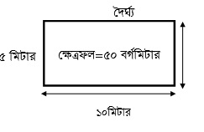
ক্ষেত্রফলের সূত্রের প্রয়োগ
সমস্যাঃ আয়তাকার ক্ষেত্রের দৈর্ঘ্য ৫০ মিটার এবং প্রস্থ ৫ মিটার হলে এর ক্ষেত্রফল নির্ণয় কর ।
সমাধানঃ দৈর্ঘ্য = ৫০ মিটার
প্রস্থ = ৫ মিটার
সুতরাং ক্ষেত্রফল = ( দৈর্ঘ্য ꓫ প্রস্থ ) বর্গ একক
= ( ১০ ꓫ ৫ ) বর্গ মিটার
= ৫০ বর্গ মিটার

Slide 14
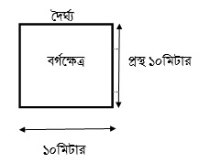
ক্ষেত্রফলের সূত্রের প্রয়োগ
সমস্যাঃ বর্গাকার ক্ষেত্রের দৈর্ঘ্য ১০ মিটার হলে এর ক্ষেত্রফল নির্ণয় কর ।
সমধানঃ বর্গাকার ক্ষেত্রের দৈর্ঘ্য = ১০ মিটার
বর্গাকার ক্ষেত্রের ক্ষেত্রফল = ${(বাহু)}^{2}$ বর্গ একক
= ${(১০)}^{2}$ বর্গ মিটার
= ১০০ বর্গ মিটার

Slide 15
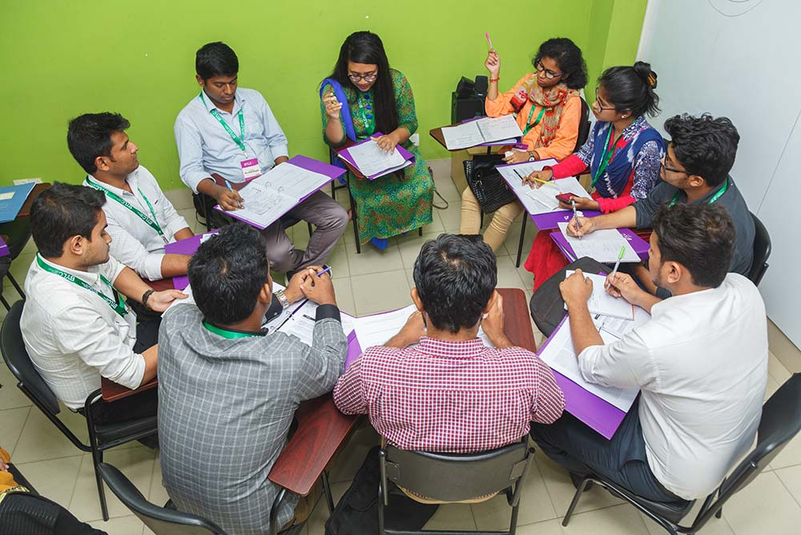
দলগত কাজ
একটি আয়তাকার পুকুরের দৈর্ঘ্য ৪০ মিটার এবং প্রস্থ ২৫ মিটার হলে এর ক্ষেত্রফল নির্ণয় কর ।

Slide 16
মূল্যায়ন
১। পরিমাপের একক কী বলো?
২। মিটার পরিমাপের কিসের একক বলো?
৩। এক একরে কত শতাংশ বলো?

Slide 17
বাড়ির কাজ
জমি বা ভূমি পরিমাপের বিভিন্ন একক চার্ট করে লিখে আনবে।

Slide 18
মনযোগের সহিত ক্লাস করার জন্য ধন্যবাদ

